Slide 1
Влияние И.С.Тургенева на китайских авторов 20 века.
На примере авторов Ба Цзинь, Ай У.

Slide 2
Задачи
Выделить особенности текста в помощью подсчета частей речи каждого из корпусов.

Slide 3
Ход работы
Для данной работы были выделены 3 корпуса:
1. Корпус текстов И.С. Тургенева – 634303 вхождения.
2. Корпус текстов китайских авторов - последователей И.С.Тургенева – 666619 вхождений.
3. Корпус текстов китайских авторов 20 века, на творчество которых работы И.С.Тургенева НЕ повлияли (Лао Шэ, Пу Цзэн, Мао Дунь, Го Хуа) – 477472 вхождения.

Slide 4
Ход работы
Для начала было подсчитано количество частей речи на 1000 словоупотреблений во всех трех корпусах. Для подсчета были выделены прилагательные, глаголы и союзы.
library(readxl) library(tidyverse)
x <- read_excel("kitaycy.xlsx")
x <- x%>% fill(all)
x1 <- x1%>% mutate(POScount_for_kw = (POScount/corp_wds_count)*1000) x1 <- x1%>% arrange(POS) nr_of_adj <- x1%>% filter(POS == "ADJF")

Slide 5
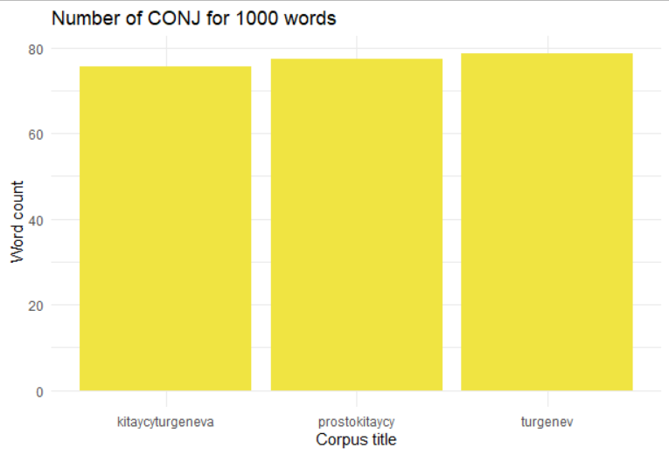
Ход работы
nr_of_Verbs <- x1%>% filter(POS == "VERB") nr_of_conj <- x1%>% filter(POS == "CONJ") nr_of_conj %>% arrange(POScount_for_kw) %>% ggplot(., aes(x= corpusname, y=POScount_for_kw)) + geom_bar(stat='identity', fill="#F0E442") + ylab("Word count") + xlab("Corpus title") + ggtitle("Number of CONJ for 1000 words") + theme_minimal()

Slide 6
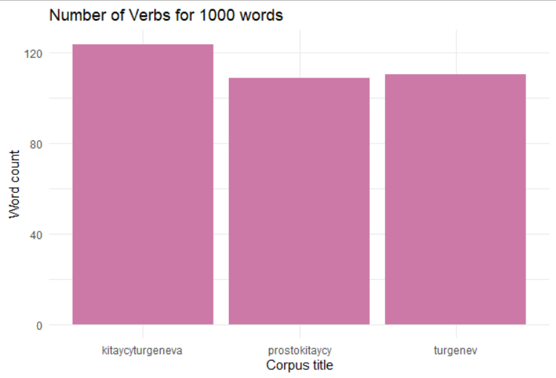
Ход работы
nr_of_Verbs %>% arrange(POScount_for_kw) %>% ggplot(., aes(x= corpusname, y=POScount_for_kw)) + geom_bar(stat='identity', fill="#CC79A7") + ylab("Word count") + xlab("Corpus title") + ggtitle("Number of Verbs for 1000 words") + theme_minimal()

Slide 7
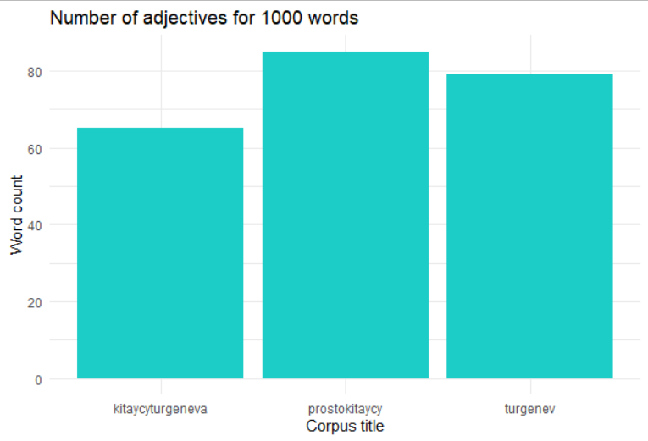
Ход работы
nr_of_adj %>% arrange(POScount_for_kw) %>% ggplot(., aes(x= corpusname, y=POScount_for_kw)) + geom_bar(stat='identity', fill="#1CCCC6") + ylab("Word count") + xlab("Corpus title") + ggtitle("Number of adjectives for 1000 words") + theme_minimal()

Slide 8
Ход работы
Следующий шаг – выделить количество частей речи для каждых 10 000 словоупотреблений каждого из корпусов. Для решения данной задачи необходимо было вернуться к Питону.

Slide 9
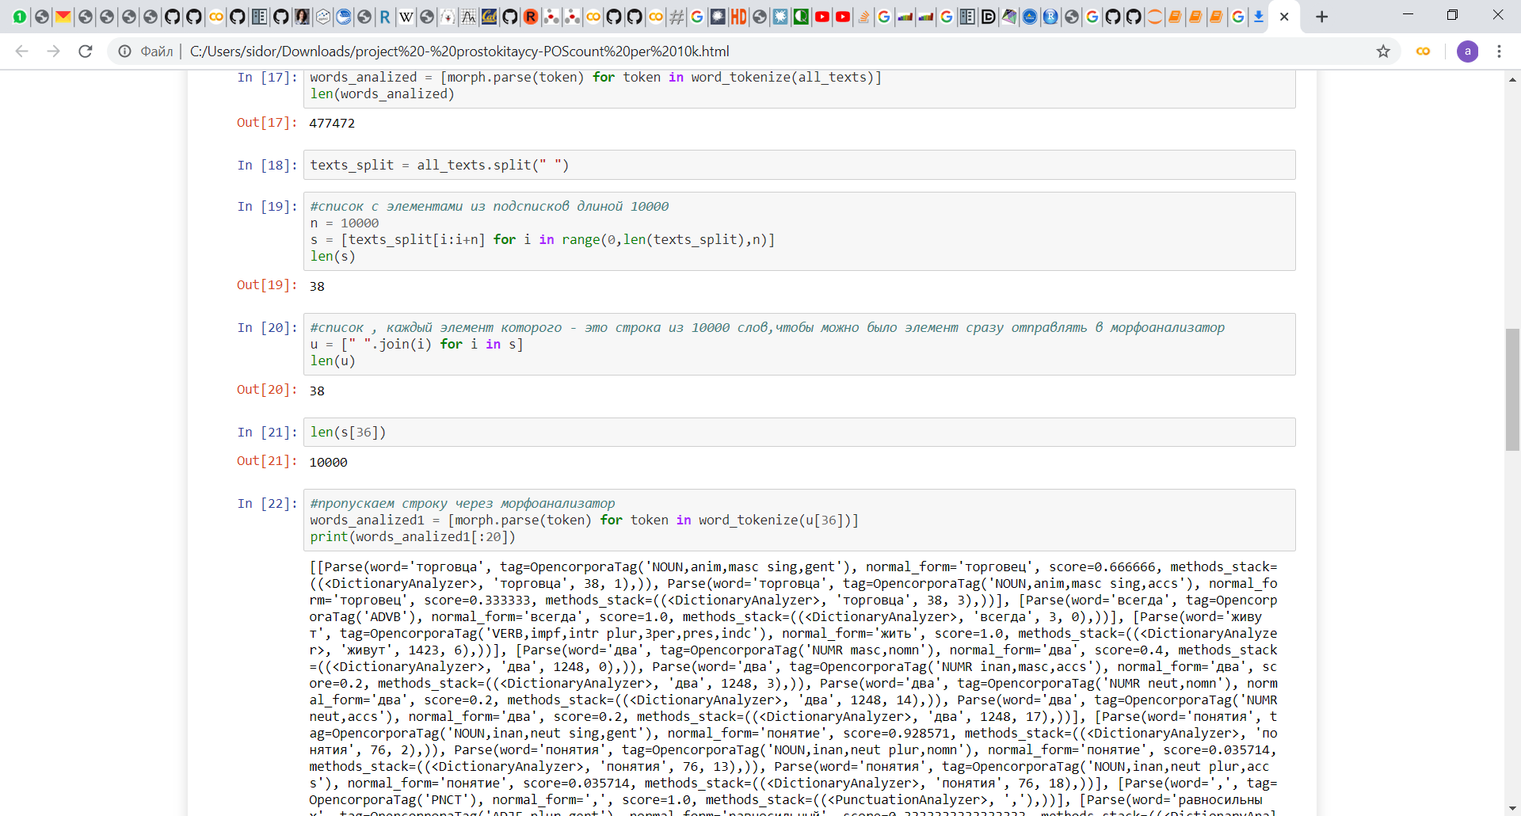

Slide 10
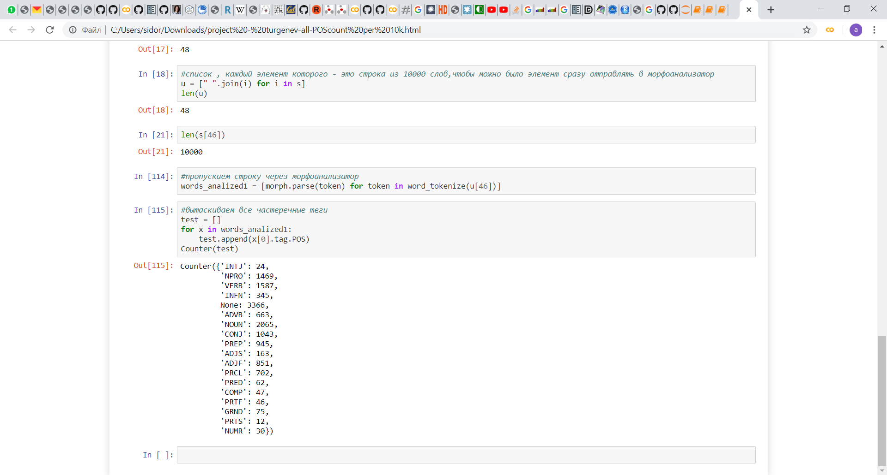

Slide 11
Ход работы
В результате получилось 37 частей по 10000 слововхождений для каждого из корпусов (бОльшие корпуса были урезаны под самый маленький).
Для каждых 10000 вхождений был подсчитан ожидаемый результат наблюдений (1/17*10000), который был отражен на графике в виде красной пунктирной линии.

Slide 12
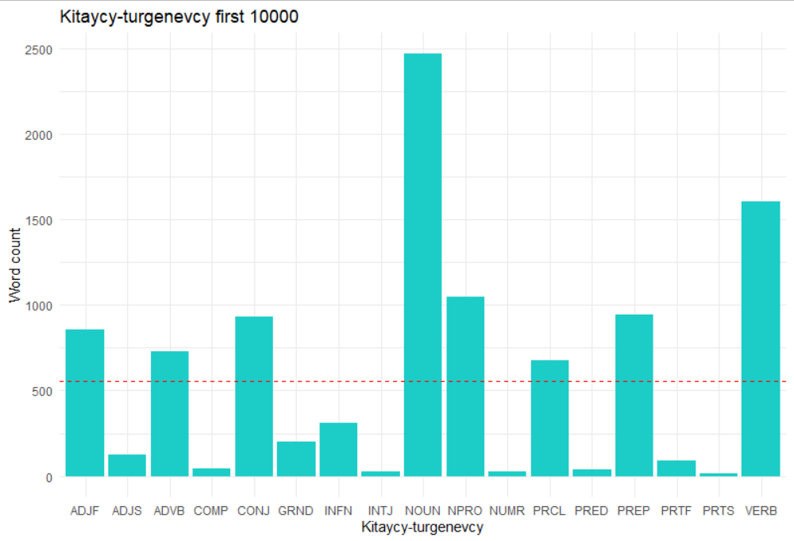
Ход работы
kitaycy <- x%>% filter(grepl("^kitaycy", Corpus_name)&ID==30)%>% arrange(POS_name) kitaycy %>% ggplot(., aes(x=POS_name, y=POS_count)) + geom_histogram(stat='identity', fill="#1CCCC6") + ylab("Word count") + xlab("Kitaycy-turgenevcy") + ggtitle("Kitaycy-turgenevcy first 10000") + geom_hline(yintercept = kitaycy$POS_count_expected, color = "red",lty = 2) + theme_minimal()

Slide 13
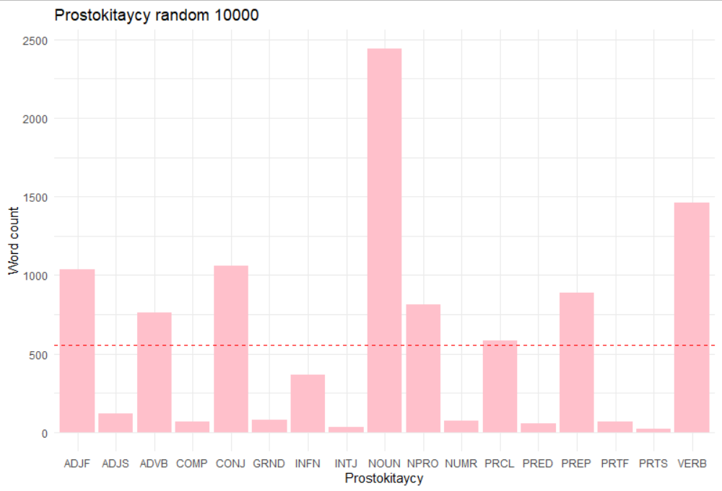
Ход работы
prostokitaycy <- x%>% filter(grepl("^prostokitaycy", Corpus_name)&ID==30)%>% arrange(POS_name) prostokitaycy %>% ggplot(., aes(x=POS_name, y=POS_count)) + geom_histogram(stat='identity', fill="pink") + ylab("Word count") + xlab("Prostokitaycy") + ggtitle("Prostokitaycy random 10000") + geom_hline(yintercept = kitaycy$POS_count_expected, color = "red",lty = 2) + theme_minimal()

Slide 14
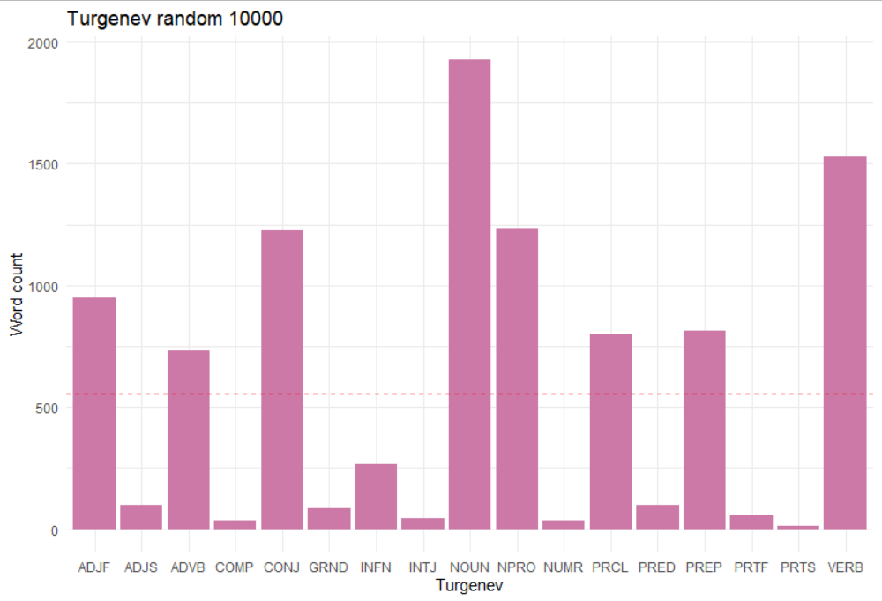
Ход работы
turgenev <- x%>% filter(grepl("^turgenev", Corpus_name)&ID==30)%>% arrange(POS_name) turgenev %>% ggplot(., aes(x=POS_name, y=POS_count)) + geom_histogram(stat='identity', fill="#CC79A7") + ylab("Word count") + xlab("Turgenev") + ggtitle("Turgenev random 10000") + geom_hline(yintercept = kitaycy$POS_count_expected, color = "red",lty = 2) + theme_minimal()

Slide 15
Ход работы
Далее предполагалось использовать хи-квадрат для проверки нулевой гипотезы.
1. Нулевая гипотеза – ничего не зависит друг от друга. Части речи обычных китайцев и китайцев-тургеневцев не зависят друг от друга.
Альтернативная гипотеза – части речи китайцев-тургеневцев зависят от китайцев обычных.

Slide 16
Ход работы
Китайцы-тургеневцы и китайцы-НЕтургеневцы
ADJF <- x%>% filter((grepl("ADJF", POS_name))) x1kitturg <- ADJF%>% filter((grepl("^kitaycy", Corpus_name))) x1kitNEturg <- ADJF%>% filter((grepl("^prostokitaycy", Corpus_name))) table(x1kitturg$POS_count,x1kitNEturg$POS_count)%>% summary()
## Number of cases in table: 37 ## Number of factors: 2 ## Test for independence of all factors: ## Chisq = 1221, df = 1190, p-value = 0.2599
CONJ <- x%>% filter((grepl("CONJ", POS_name))) x2kitturg <- CONJ%>% filter((grepl("^kitaycy", Corpus_name))) x2kitNEturg <- CONJ%>% filter((grepl("^prostokitaycy", Corpus_name))) table(x2kitturg$POS_count,x2kitNEturg$POS_count)%>% summary()
## Number of cases in table: 37 ## Number of factors: 2 ## Test for independence of all factors: ## Chisq = 1073, df = 1054, p-value = 0.3351

Slide 17
Ход работы
Китайцы-тургеневцы и китайцы-НЕтургеневцы
VERB <- x%>% filter((grepl("VERB", POS_name))) x3kitturg <- VERB%>% filter((grepl("^kitaycy", Corpus_name))) x3kitNEturg <- VERB%>% filter((grepl("^prostokitaycy", Corpus_name))) table(x3kitturg$POS_count,x3kitNEturg$POS_count)%>% summary()
## Number of cases in table: 37 ## Number of factors: 2 ## Test for independence of all factors: ## Chisq = 1332, df = 1296, p-value = 0.2377
NOUN <- x%>% filter((grepl("NOUN", POS_name))) x4kitturg <- NOUN%>% filter((grepl("^kitaycy", Corpus_name))) x4kitNEturg <- NOUN%>% filter((grepl("^prostokitaycy", Corpus_name))) table(x4kitturg$POS_count,x4kitNEturg$POS_count)%>% summary()
## Number of cases in table: 37 ## Number of factors: 2 ## Test for independence of all factors: ## Chisq = 1258, df = 1225, p-value = 0.2501

Slide 18
Ход работы
2. Нулевая гипотеза – ничего не зависит друг от друга. Части речи Тургенева и китайцев-тургеневцев не зависят друг от друга.
Альтернативная гипотеза – части речи китайцев-тургеневцев зависят от Тургенева.
Если p-value будет больше 0.05, то нулевая гипотеза верна. (very large p-value (92.65%) means that the null hypothesis should not be rejected.)

Slide 19
Ход работы
Китайцы-тургеневцы и Тургенев
x1turg <- ADJF%>% filter((grepl("^turgenev", Corpus_name))) table(x1kitturg$POS_count,x1turg$POS_count)%>% summary()
## Number of cases in table: 37 ## Number of factors: 2 ## Test for independence of all factors: ##
Chisq = 1165.5, df = 1122, p-value = 0.1786
x2turg <- CONJ%>% filter((grepl("^turgenev", Corpus_name))) table(x2kitturg$POS_count,x2turg$POS_count)%>% summary()
## Number of cases in table: 37 ## Number of factors: 2 ## Test for independence of all factors: ##
Chisq = 1184, df = 1156, p-value = 0.2771

Slide 20
Ход работы
Китайцы-тургеневцы и Тургенев
x3turg <- VERB%>% filter((grepl("^turgenev", Corpus_name))) table(x3kitturg$POS_count,x3turg$POS_count)%>% summary()
## Number of cases in table: 37 ## Number of factors: 2 ## Test for independence of all factors: ##
Chisq = 1332, df = 1296, p-value = 0.2377
x4turg <- NOUN%>% filter((grepl("^turgenev", Corpus_name))) table(x4kitturg$POS_count,x4turg$POS_count)%>% summary()
## Number of cases in table: 37 ## Number of factors: 2 ## Test for independence of all factors: ##
Chisq = 1267.2, df = 1225, p-value = 0.1956

Slide 21
Результаты
Согласно результатам проверки, нулевую гипотезую мы отвергнуть НЕ можем. Поэтому, опять же, какой-либо связи, которую можно проверить имеющимися способами, не наблюдается.

